Slide 1
פגישות מנטורינג

Slide 2


Slide 3
נקודות חשובות:
לשיחת הטלפון
לקביעת מקום הפגישה
למסגרת הפגישה

Slide 4
תכנון פגישה ראשונה
סמנו לעצמכם/ כתבו לעצמכם
מה מאד חשוב לכם לעשות/להגיד בפגישה הראשונה
משפט להגיד
נושא להעלות

Slide 5
כניסה לבית הספר שימו לב....
הכרת בית הספר דרך המרחב:
קירות
חדר מורים
חדר מנהל
הפסקות
מפגש מורה תלמיד

Slide 6
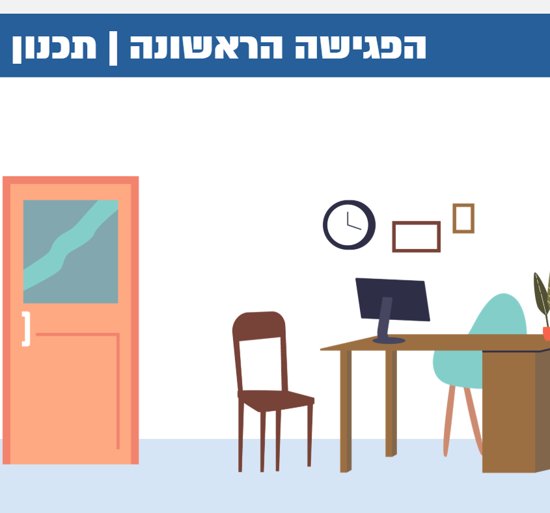

מה חשוב שיקרה בפגישה הראשונה?

Slide 7

הפגישה הראשונה בעיקרה היא תשתית ליצירת האמון

Slide 8
מה גורם לי לתת אמון ביעוץ?
איזה סימנים אני מחפש

Slide 9
הפגישה הראשונה היא בעיקר תשתית ליצירת האמון
כללי אצבע ליצירת אמון:
תוכן השיחה
מבנה השיחה

Slide 10
פעולות מייצרות אמון
על מה מדברים? (על מה לא לדבר?)
מה מבנה השיחה?
כמה ואיך אני מציגה את עצמי?
לאיזה נושאים צוללים במפגש הראשון?
איפה כדאי לקיים אותה? איך כדאי לסכם אותה?
מה לא כדאי לעשות?

Slide 11
טיפים קבוצתיים למפגש ראשון

Slide 12
שימו לב....
במהלך השיחה
האם יש רצון להאריך עוד ועוד את המינגלינג של ההתחלה
האם המנהל מציף בהמון נושאים?
על מה הוא בוחר לדבר? ועל מה הוא פחות רוצה?
האם יש מילים חוזרות?
האם הוא לוקח אחריות (או לחלופין קיימת תנועה של יצירת תלות : תטפל עבורי ב... תדבר עם )

Slide 13
אחרי הפגישה ראשונה
כדאי לכתוב לעצמכם סיכום כתוב אחרי המפגש
איזה מילים שמעתם את עצמכם אומרים הרבה?
איזה מילה נמנעתם מלהגיד?
מה הפתיע אתכם
עם איזה שאלה יצאתם
האם סימנתם משהו לפעם הבאה?
לפעמים שווה לכתוב למנטי כמה מילים כסיכום.
כדאי לקבוע את המפגש השני במרווח זמן לא רחוק מהמפגש הראשון

Slide 14
פגישה ראשונה מאד חשובה
אבל היא רק פגישה ראשונה...

